Slide 1
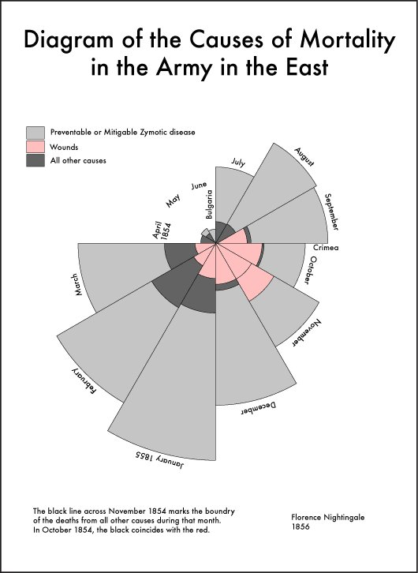
viz tank [a repository of data/info/knowledge visualisation solutions]
Temps cyclique
Voir aussi: <https://fr.wikipedia.org/wiki/Florence_Nightingale#/media/File:Nightingale-mortality.jpg>
Diagramme des causes de mortalité au sein de l'armée en Orient (guerre de Crimée)
F. Nightingale (1856)
<http://melbourneblogger.blogspot.fr/2011/02/florence-nightingale-dedicated-but-no.html>
J.Y. Blaise, I. Dudek 2021

Slide 2
viz tank [a repository of data/info/knowledge visualisation solutions]
Temps cyclique
Voir aussi: <https://fr.wikipedia.org/wiki/Florence_Nightingale#/media/File:Nightingale-mortality.jpg>
Un an de données, discrétisées par mois
Un secteur, 1 mois
Diagramme des causes de mortalité au sein de l'armée en Orient (guerre de Crimée)
F. Nightingale (1856)
<http://melbourneblogger.blogspot.fr/2011/02/florence-nightingale-dedicated-but-no.html>
J.Y. Blaise, I. Dudek 2021

Slide 3
viz tank [a repository of data/info/knowledge visualisation solutions]
Temps cyclique
Voir aussi: <https://fr.wikipedia.org/wiki/Florence_Nightingale#/media/File:Nightingale-mortality.jpg>
Maladies (évitables…)
Blessures
Autres
Mois par mois, causes de mortalité, en proportion et en quantité absolue (3 causes, 3 couleurs)
Echelle (nombre) non visible sur ce redessin
Diagramme des causes de mortalité au sein de l'armée en Orient (guerre de Crimée)
F. Nightingale (1856)
<http://melbourneblogger.blogspot.fr/2011/02/florence-nightingale-dedicated-but-no.html>
J.Y. Blaise, I. Dudek 2021

Slide 4
viz tank [a repository of data/info/knowledge visualisation solutions]
Temps cyclique
Voir aussi: <https://fr.wikipedia.org/wiki/Florence_Nightingale#/media/File:Nightingale-mortality.jpg>
D’avril 1854 à fin août, aucune mort liée à des blessures, mais augmentation régulière du nombre de morts de maladie
Globalement, « argumentation » visuelle de l’importance à accorder (même en contexte de combats …) à la gestion sanitaire
Janvier 1855: pic de mortalité lié à des maladies
Diagramme des causes de mortalité au sein de l'armée en Orient (guerre de Crimée)
F. Nightingale (1856)
<http://melbourneblogger.blogspot.fr/2011/02/florence-nightingale-dedicated-but-no.html>
J.Y. Blaise, I. Dudek 2021

